Slide 1
Aplicar efectos y recortar

Slide 2
Aplicar efectos y recortar
LibreOffice nos provee de un conjunto de herramientas que permiten modificar las imágenes y a las que podemos acceder mediante la barra de herramientas Imagen
Tipos de filtros
Invertir: Invierte los valores de color de una imagen en color o los valores de brillo de una imagen en escala de grises
Suavizar: Suaviza el contraste de una imagen aplicando un filtro de baja frecuencia, efecto conocido también como desenfocar.
Aumentar nitidez: Aumenta la nitidez de una imagen aplicando un filtro de alta frecuencia, efecto conocido también como enfocar.
Eliminar interferencias: Borra pixels individuales de una imagen, efecto conocido también como quitar ruido.
Solarización: Efecto que imita lo que puede suceder si durante el revelado de una fotografía la luz es excesiva.
Envejecer: Todos los píxeles se establecen en sus valores grises, entonces los canales de color verde y azul se reducen en la cantidad especificada. El canal de color rojo no se cambia. Abre un diálogo para indicar el porcentaje de envejecimiento.
Posterizar: Abre un cuadro de diálogo para determinar el número de colores del póster. Este efecto se basa en la reducción del número de colores. Hace que las fotos tengan aspecto de ilustraciones. Especifica el número de colores a los que se reducirá la imagen.
Pop-art: Convierte una imagen en formato pop-art. Mediante la aplicación de alineación de colores, la imagen adquiere un carácter completamente nuevo.
Dibujo al carboncillo: Muestra la imagen como si fuese un dibujo al carboncillo. Los contornos de la imagen se dibujan en color negro y los colores originales se suprimen.
Relieve: Muestra un cuadro de diálogo para la creación de relieves. Se puede elegir la posición de la fuente de luz imaginaria que determina el tipo de sombra creado y el aspecto de la imagen en relieve.
Mosaico: Combina grupos pequeños de pixels en áreas rectangulares del mismo color. Cuanto mayores sean los rectángulos individuales, menor es el detalle de la imagen.

Slide 3
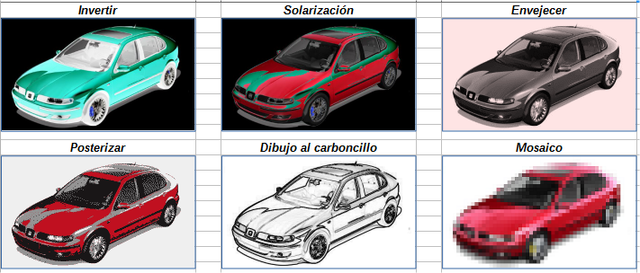

Slide 4

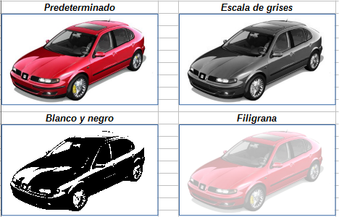
Modo de imagen
Podemos cambiar el modo gráfico utilizando el selector Modo de imagen de la barra de herramientas Imagen. Con este selector podemos convertir la imagen a escala de grises, blanco y negro o marca de agua, también
denominada filigrana.
Aquí disponemos de cuatro opciones:
Predeterminado: La visualización del objeto gráfico no se modifica. Se utiliza este modo para restaurar la imagen.
Escala de grises: Muestra la imagen en escala de grises.
Blanco y negro: Los valores de brillo inferiores al 50% se mostrarán en negro y los superiores al 50%, en blanco.
Filigrana: Más conocido como marca de agua, aumenta el brillo y se reduce el contraste del objeto gráfico, a fin de poder usarlo en el fondo.

Slide 5

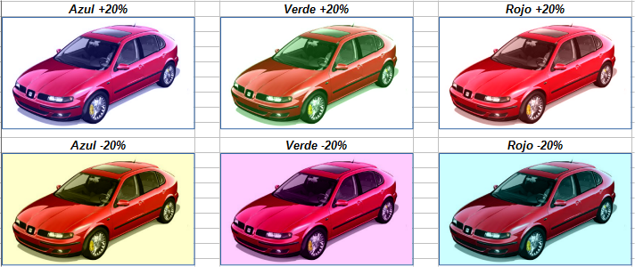
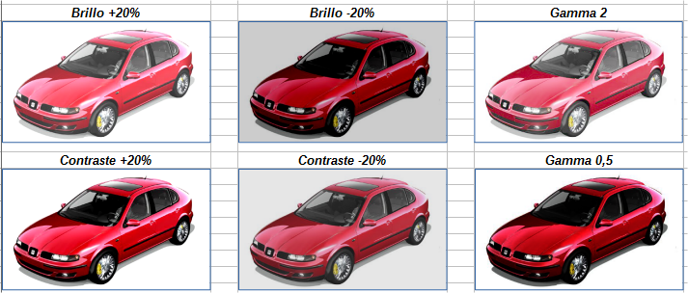
Color, brillo y contraste
Podemos definir la proporción del componente de cada uno de los colores para el modelo RGB (Rojo, verde y azul), con valores desde -100% (ausencia) hasta el 100% (saturado).
El nivel de Brillo puede ser variado desde -100% (sólo negro) hasta el 100% (sólo blanco)
El nivel de Contraste puede variar desde -100% (sin contraste) hasta el 100% (contraste total)
El control de Gamma establece el valor para ver el objeto seleccionado, el cual afecta los valores del brillo del medio tono. Son posibles valores desde 0.10 (Gamma mínima) hasta 10 (Gamma máxima).

Slide 6

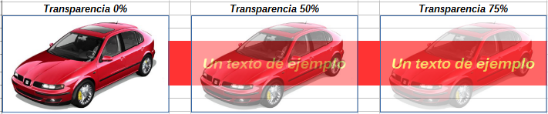
Transparencia
Desde el botón Transparencia de la barra de herramientas Imagen podemos aplicar un porcentaje de transparencia a la imagen. Son posibles valores desde 0% (completamente opaco) hasta +100% (completamente transparente).

Slide 7

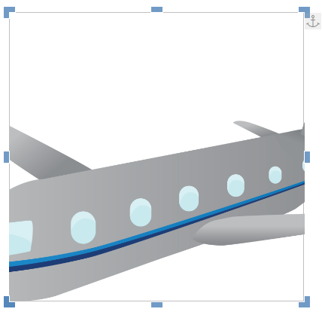
Recortar imagenes
Mediante el botón Recortar de la barra de herramientas Imagen, podemos modificar la imagen para que sólo muestre una parte de la misma
Al pulsar el botón Recortar se mostrarán los indicadores de corte, con los cuales podemos ajustarlos para realizar el recorte.

